Slide 1

Spínané napájecí zdroje
Průmyslové standardní – řada SPD
Průmyslové zmenšené – řada SPDM
Průmyslové kompaktní – řada SPDC
Modulární zdroje – řada SPM
Vestavné zdroje, řada SPPC
Zdroje pro nabíječky a UPS
Radovan Šmidrkal
27.4.2020
      ENIKA.CZ s.r.o., Vlkov 33, 509 01 Nová Paka prodej@enika.cz, www.enika.cz

Slide 2
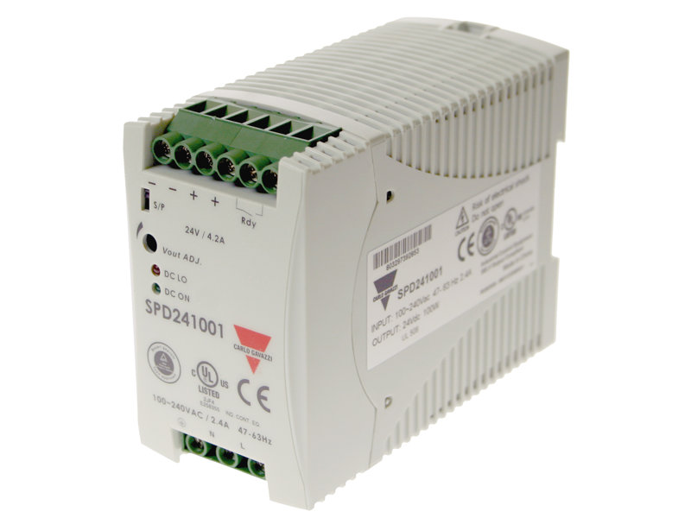
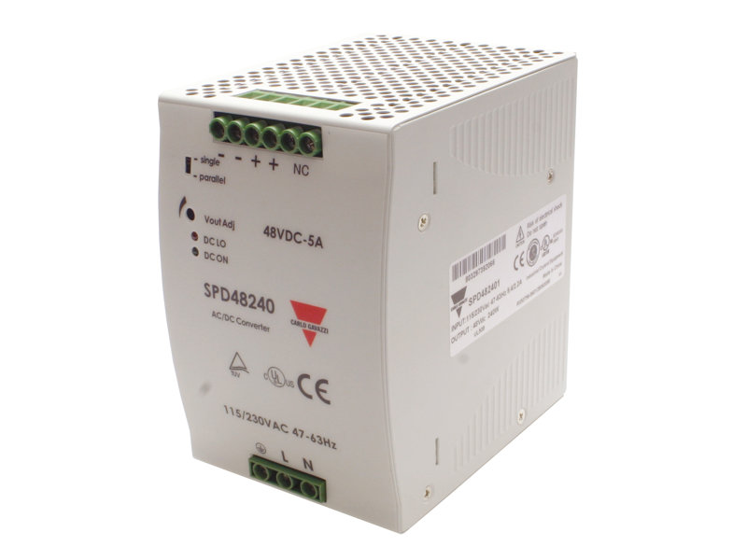
Spínané napájecí zdroje -přehled
Průmyslové standardní – řada SPD
  První generace spínaných zdrojů CG
  Výkonová řada 5 W - 960 W
  Univerzální AC a DC vstup
  1.fáz a 3.fáz provedení + verze s připojením mezi fáze
  Ochrana proti zkratu a přetížení
  RLY kontakt připravenosti k provozu
  Doladění výstupního napětí
  Sítový filtr, indikace provozu
    Automatizační úlohy
      ENIKA.CZ s.r.o., Vlkov 33, 509 01 Nová Paka prodej@enika.cz, www.enika.cz

Slide 3
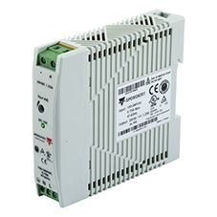
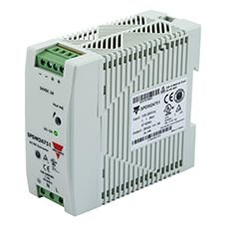
Spínané napájecí zdroje -přehled
Průmyslové medium – řada SPDM
  Nová rozměrově zmenšená řada
  Výkonová řada 30 W – 240 W
  Univerzální AC a DC vstup. napájení, 1.fáz.
  Ochrana proti zkratu, přetížení, přepětí, OTP
  Nižší výkonové ztráty a vyšší účinnost
  Nastavení výstupního napětí
  Více montážních poloh
    Automatizační úlohy
      ENIKA.CZ s.r.o., Vlkov 33, 509 01 Nová Paka prodej@enika.cz, www.enika.cz

Slide 4
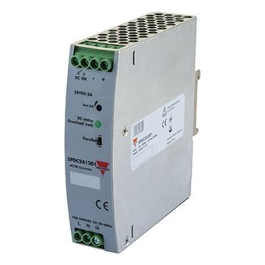
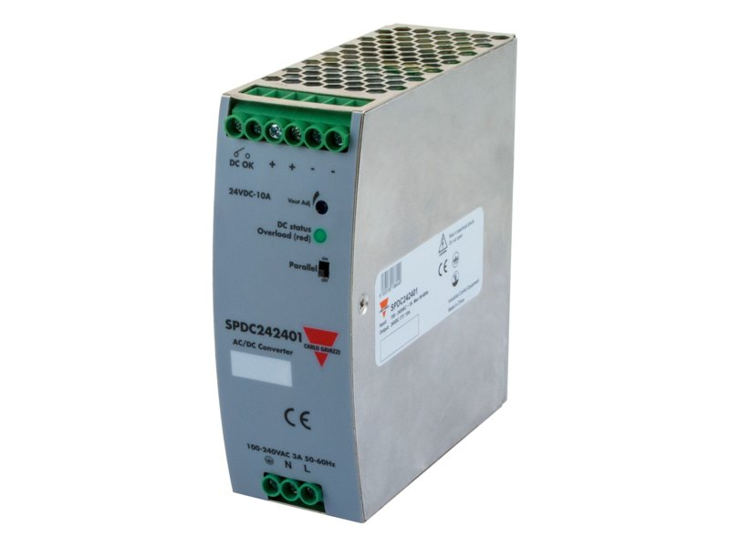
Spínané napájecí zdroje -přehled
Průmyslové kompaktní – řada SPDC
  Nová řada pro náročnější aplikace
  Výkonová řada 35 W – 480 W
  Univerzální AC a DC vstup. napájení, 1.fáz.
  Odolnost proti přetížení až 150%/3s a vysoká účinnost
  Zabudovaný PFC filtr, vestavěné ochrany
  RLY kontakt připravenosti k provozu
  Doladění výstupního napětí
  Omezovač nárazového proudu
  Zmenšené rozměry oproti SPD
    Automatizační úlohy
      ENIKA.CZ s.r.o., Vlkov 33, 509 01 Nová Paka prodej@enika.cz, www.enika.cz

Slide 5
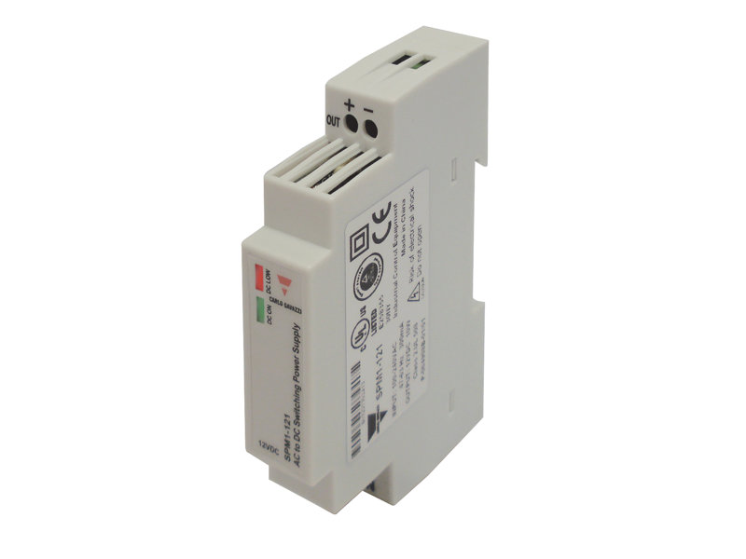
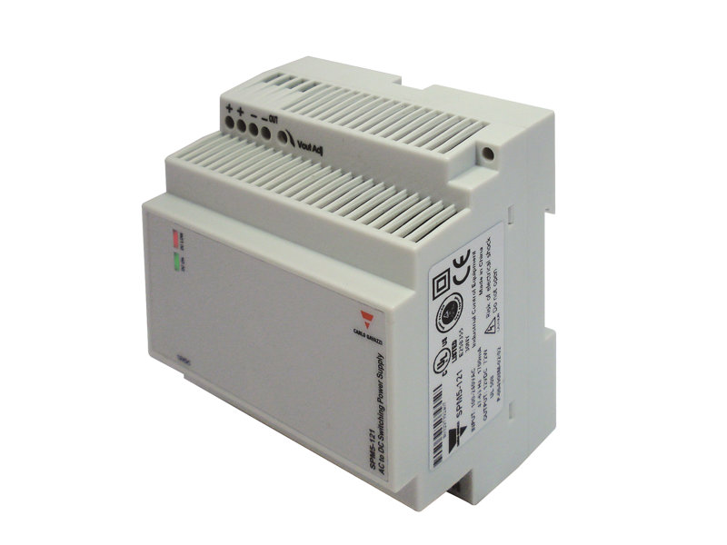
Spínané napájecí zdroje -přehled
Modulární – řada SPM
  Nízký profil pro zástavbu
  Výkonová řada 7,5 W – 100 W
  Univerzální AC a DC vstup. napájení, 1.fáz.
  Ochrana proti zkratu a přetížení
  Indikace provozu
    Průmyslové a domovní aplikace
      ENIKA.CZ s.r.o., Vlkov 33, 509 01 Nová Paka prodej@enika.cz, www.enika.cz

Slide 6
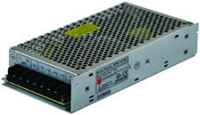
Spínané napájecí zdroje -přehled
Vestavné – řada SPPC
  Vestavné provedení do přístrojů
  Výkonová řada 24 W – 800 W
  Univerzální AC a DC vstup. napájení, 1.fáz.
  Ochrana proti zkratu a přetížení
  EMI filtr a PFC obvod
    Přístroje a strojní zařízení
      ENIKA.CZ s.r.o., Vlkov 33, 509 01 Nová Paka prodej@enika.cz, www.enika.cz

Slide 7
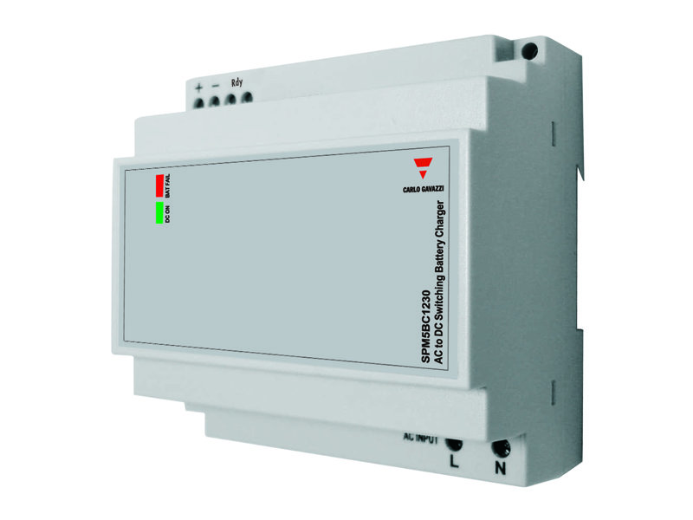
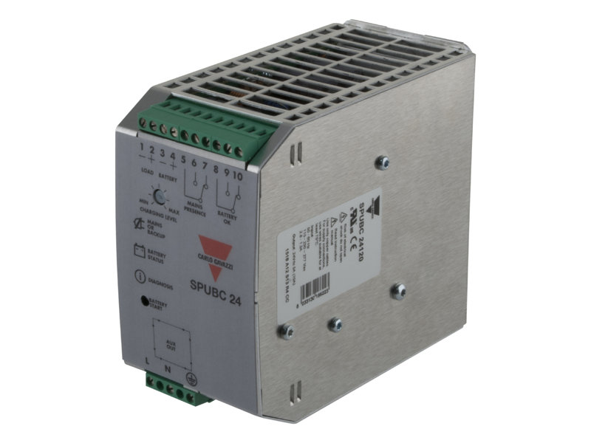
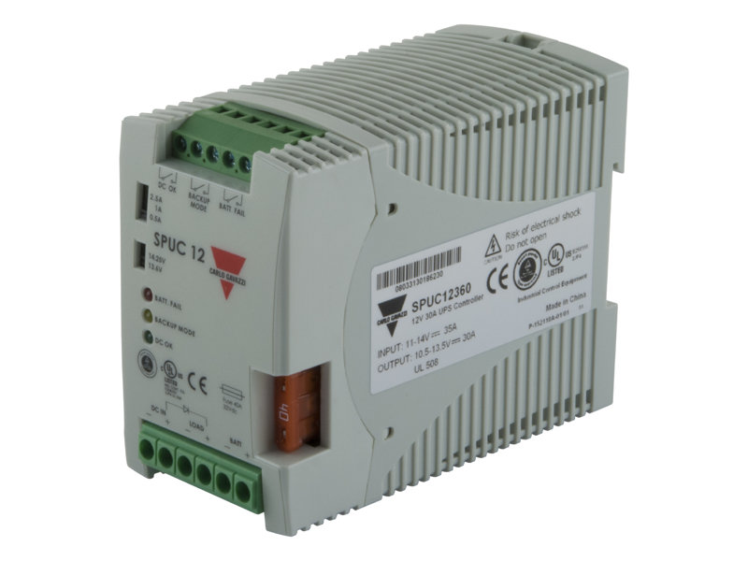
Spínané napájecí zdroje -přehled
Zdroje pro nabíječky a UPS
  Řada SPM5BC
  Dobíječka baterií 30W a 60W
  12VDC nebo 24VDC
  Řada SPUBC
  Dobíječka pro UPS 120W, 24VDC
  Řada SPUC
  UPC kontrolér 360 a 720W
  12VDC nebo 24VDC
      ENIKA.CZ s.r.o., Vlkov 33, 509 01 Nová Paka prodej@enika.cz, www.enika.cz

Slide 8
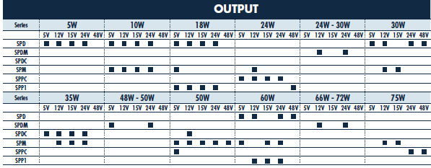
Spínané napájecí zdroje 5 -75W
      ENIKA.CZ s.r.o., Vlkov 33, 509 01 Nová Paka prodej@enika.cz, www.enika.cz

Slide 9
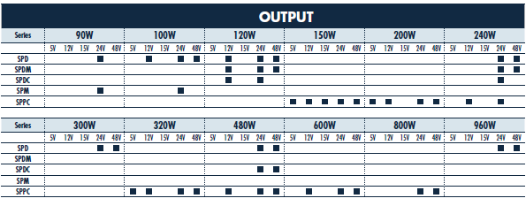
Spínané napájecí zdroje 90-960W
      ENIKA.CZ s.r.o., Vlkov 33, 509 01 Nová Paka prodej@enika.cz, www.enika.cz

Slide 10
Spínané napájecí zdroje -SPDM
Nové průmyslové zdroje 30 W – 240 W
  12V, 24V a 48V (120 a 240W)
  30W
  50W
  75W
  120W
  240W
      ENIKA.CZ s.r.o., Vlkov 33, 509 01 Nová Paka prodej@enika.cz, www.enika.cz

Slide 11
Spínané napájecí zdroje -SPDM
Výhody SPDM x SPD
  Zmenšení rozměrů > 30%
  Nižší tepelné ztráty, definované
  Vyšší účinnost > 85%
  Intuitivní LED signalizace
  Doplněné ochrany:
    Přepětí (OVP)
    Přetížení (OLP)
    Zkrat (ZZ)
    Přehřátí (OTP)
  5 montážních poloh
      ENIKA.CZ s.r.o., Vlkov 33, 509 01 Nová Paka prodej@enika.cz, www.enika.cz

Slide 12
Spínané napájecí zdroje -SPDM
Omezení SPDM x SPD
  Nelze paralelní chod
  Není kontakt RDY
  Větší zvlnění 100mV
  Není obvod PFC
  Není 5V a 15 VDC verze
  Obdobné parametry:
    Nárazové proudy
    Izolační napětí I/PE, I/O
    Teplotní rozsah -20 +71°C
    Rozsah nastavení napětí
      ENIKA.CZ s.r.o., Vlkov 33, 509 01 Nová Paka prodej@enika.cz, www.enika.cz

Slide 13
Spínané napájecí zdroje -SPDM
      ENIKA.CZ s.r.o., Vlkov 33, 509 01 Nová Paka prodej@enika.cz, www.enika.cz

Slide 14
Spínané napájecí zdroje -SPDM
      ENIKA.CZ s.r.o., Vlkov 33, 509 01 Nová Paka prodej@enika.cz, www.enika.cz

Slide 15
Spínané napájecí zdroje -SPDM
  Montážní polohy

Slide 16
Spínané napájecí zdroje -SPDM
      ENIKA.CZ s.r.o., Vlkov 33, 509 01 Nová Paka prodej@enika.cz, www.enika.cz

Slide 17
Spínané napájecí zdroje -SPDM

Slide 18
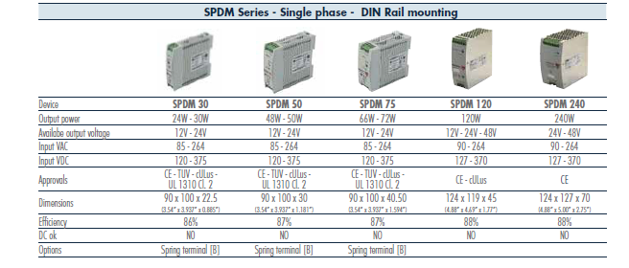
Spínané napájecí zdroje -SPDM

Slide 19
Spínané napájecí zdroje-SPDM
Ceny na webu, relace SPDM x SPD obdobné
  Prostor pro spec. ceny
Dokumentace:
      ENIKA.CZ s.r.o., Vlkov 33, 509 01 Nová Paka prodej@enika.cz, www.enika.cz

